Slide 1
Wie ist er?
Wie ist sie?

Slide 2
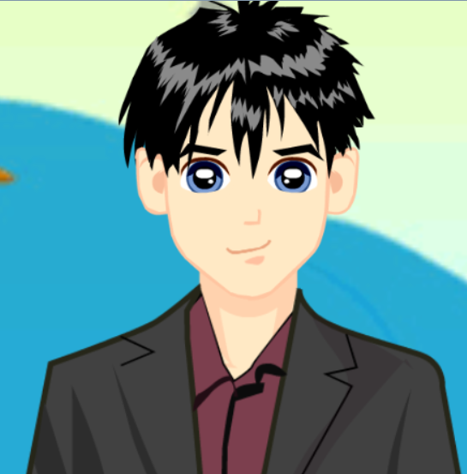
Er hat…  grüne Augen
❑ braune Augen
❑ blaue Augen

Slide 3
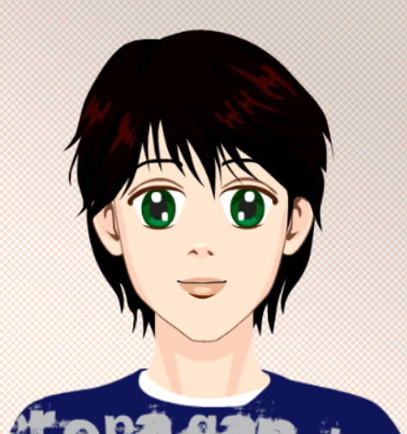
Er hat…  grüne Augen
❑ braune Augen
❑ blaue Augen

Slide 4
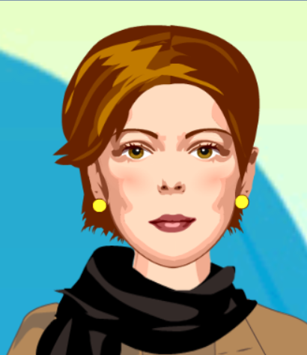
Sie hat…  grüne Augen
❑ braune Augen
❑ blaue Augen

Slide 5
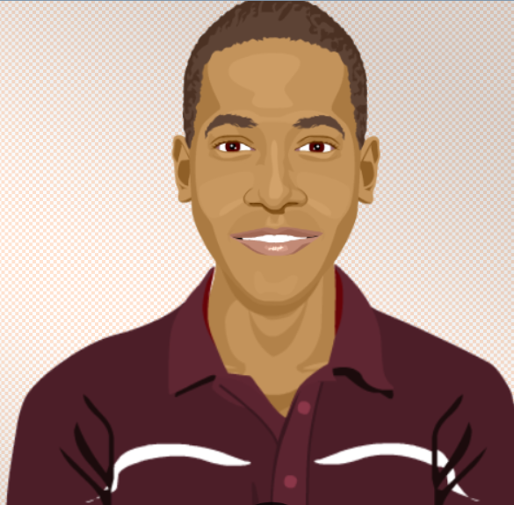
Er hat…  kurze Haare
❑ lange Haare

Slide 6
Sie hat…  kurze Haare
❑ lange Haare

Slide 7
Er hat…  schwarze Haare
❑ braune Haare
❑ blonde Haare

Slide 8
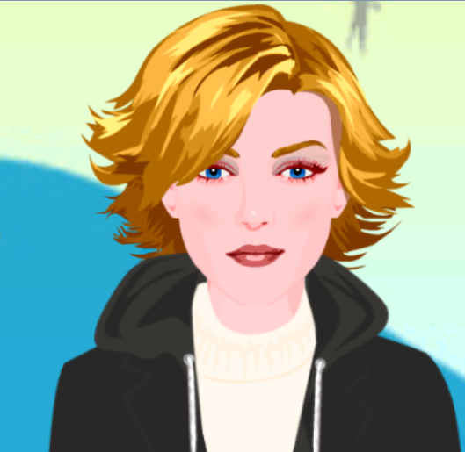
Sie hat…  schwarze Haare
❑ braune Haare
❑ blonde Haare

Slide 9
Sie hat…  schwarze Haare
❑ braune Haare
❑ blonde Haare

Slide 10
Er ist…  sportlich
❑ schlank
❑ groß
❑ klein

Slide 11
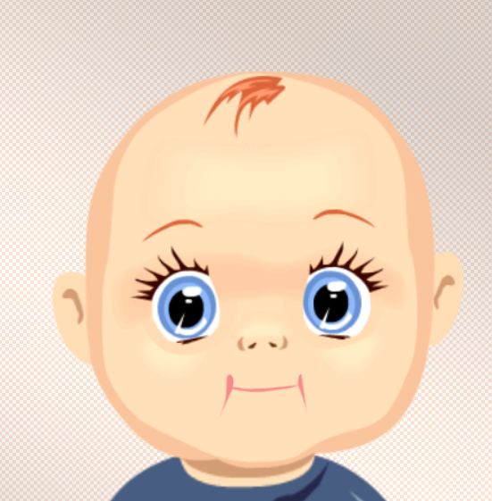
Er ist…  sportlich
❑ schlank
❑ groß
❑ klein

Slide 12
Sie ist…  sportlich
❑ schlank
❑ groß
❑ klein

Slide 13
Er ist…  sportlich
❑ schlank
❑ groß
❑ klein

Slide 14
Er ist…  jung
❑ alt

Slide 15
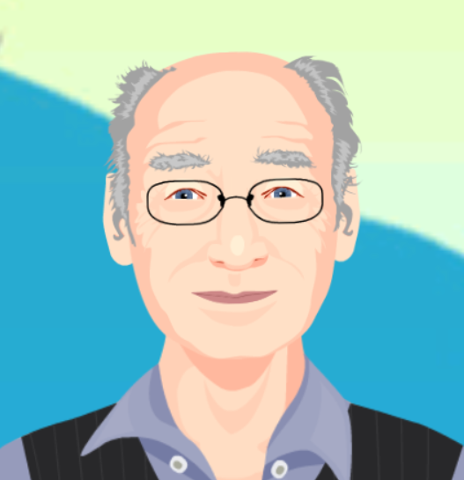
Er ist…  jung
❑ alt

Slide 16
(Arbeitsblatt)

Slide 17
grüne Augen
braune Augen
blaue Augen

Slide 18
kurze Haare
braune Haare
blonde Haare
lange Haare
schwarze Haare

Slide 19
sportlich
klein
jung
schlank
groß
alt

Slide 20
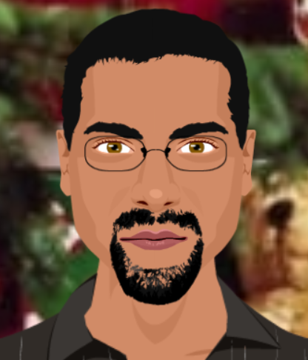
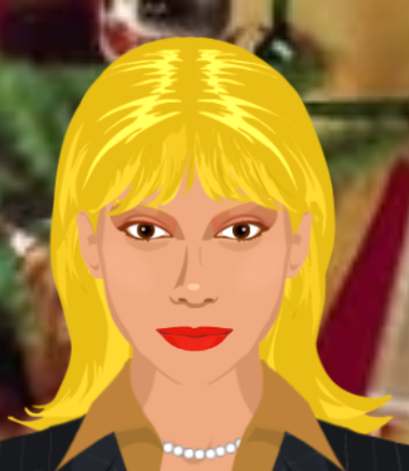
Schüler A sucht sich ein Bild aus.
Schüler B stellt Ja-Nein-Fragen
Tanja
Lisa
Alex
Mia
Roland
Lilli

Slide 21
So bin ich!
 Ich habe …
 Ich bin …

Slide 22
Wie sieht er aus?

Slide 23
 Quel est ce document ?
 Qui a écrit ce SMS ?
 A quelle heure ?
 A qui Elias a-t-il écrit ce SMS ?
 Quel problème Elias a-t-il ?
 Comment s’appelle son frère ?
 Sven connait-il Tim ?
Relève tous les mots ou adjectifs permettant de décrire et de reconnaitre Tim.

Slide 24
 Quel est ce document ?
 Qui est en train d’écrire ce SMS ?
 A qui Elias écrit-il ce SMS ?
 Quel problème Elias a-t-il ?
 Que fait Sven ?
 Sven et Tim se connaissent-ils ?
Relève tous les mots ou adjectifs permettant de décrire et de reconnaitre Sven.

Slide 25
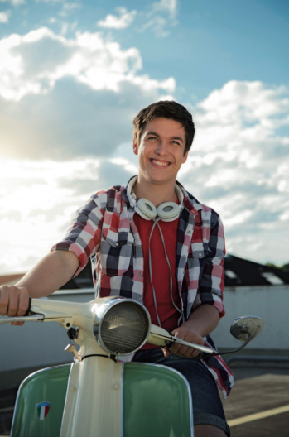
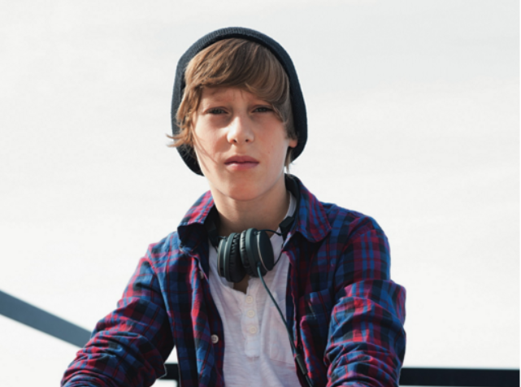
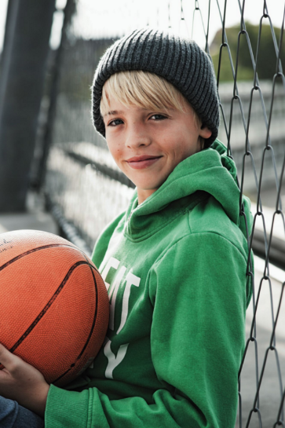
2
1
3
 Tim ist der Junge Nummer …
 Sven ist der Junge Nummer …
 Elias ist der Junge Nummer …

Slide 26
(Übungsheft Seite 22)

Slide 27
Tim
Sven
Elias
……………………………
……………………………
……………………………

